Slide 1
LC 02: Énergie chimique
Niveau : Lycée
Prérequis :
-Réactions d’oxydo-réduction
-Titrages
-Fonctionnement d’une pile de concentration
-Approche intuitive de la combustion

Slide 2

Triangle du feu

Slide 3

Pouvoir calorifique de l’éthanol
Mesurer l’élévation de température d’une quantité connue d’eau pour remonter à Q :
Puis, on mesure la masse d’éthanol brûlée pour en déduire PC :

Slide 4
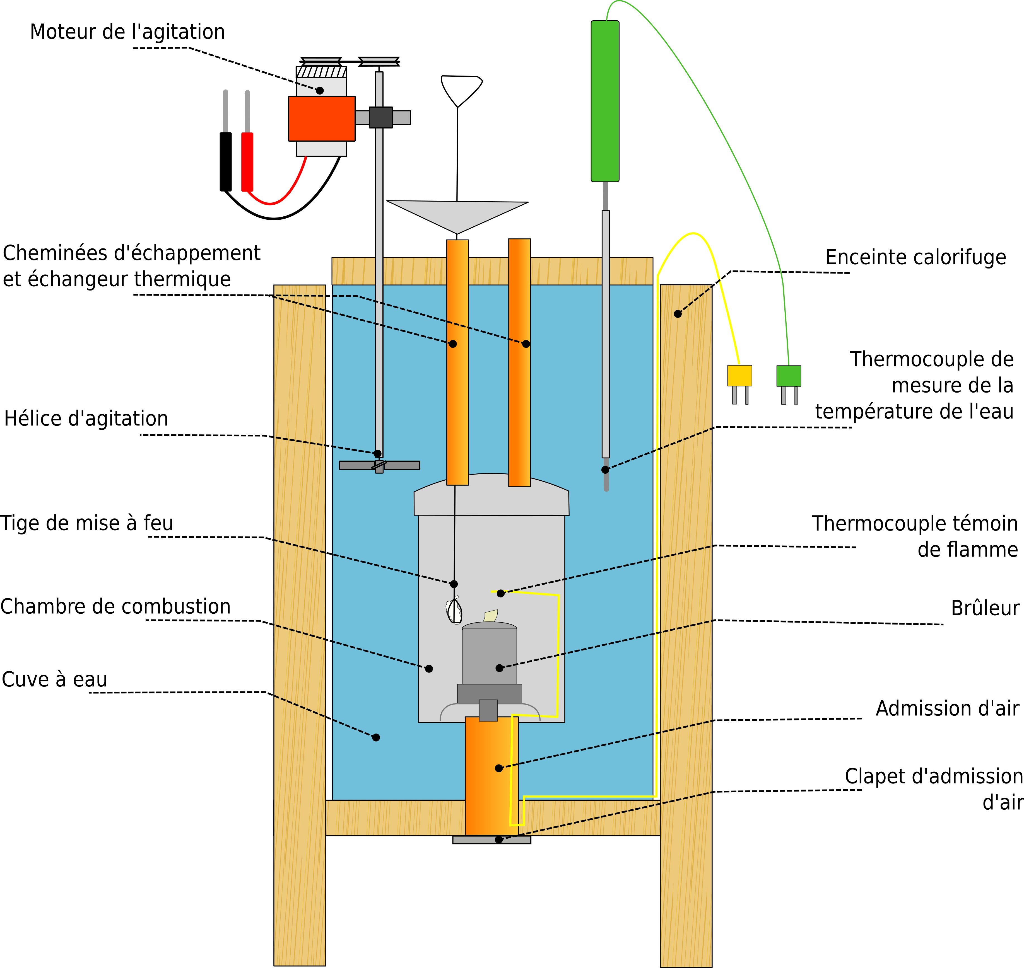
Dispositif expérimental

Slide 5
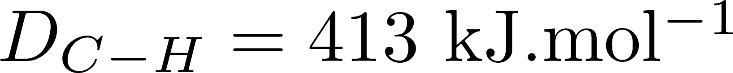
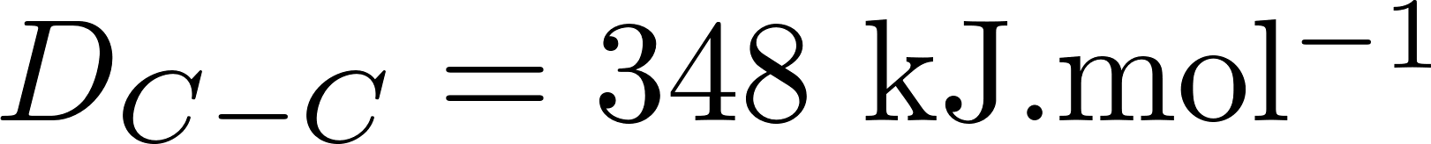
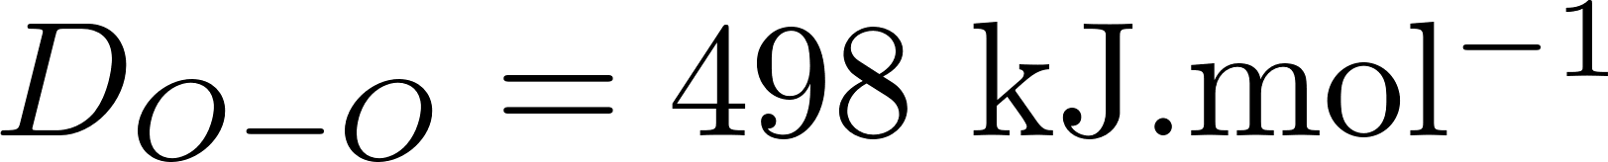
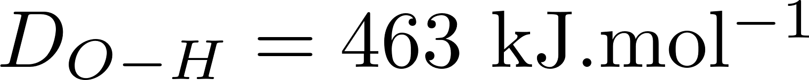
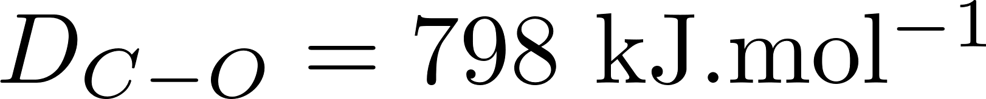

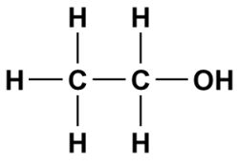
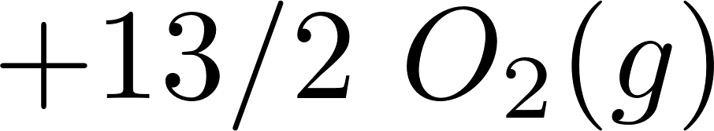


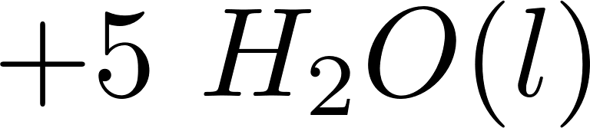


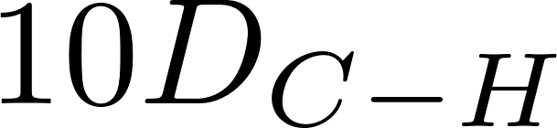


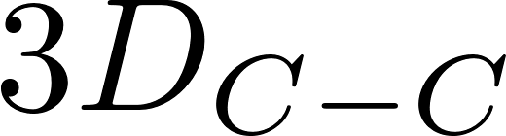

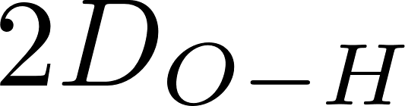
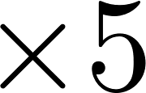


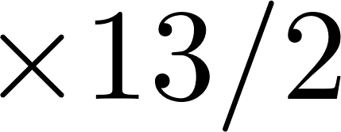







Approche microscopique de l’énergie chimique
$$381$$
$$3$$
$$5$$
$E_{m}=−1219 kJ/mol$
2
$$1$$
$$1$$
3
2
6
7
$$1$$
3

Slide 6
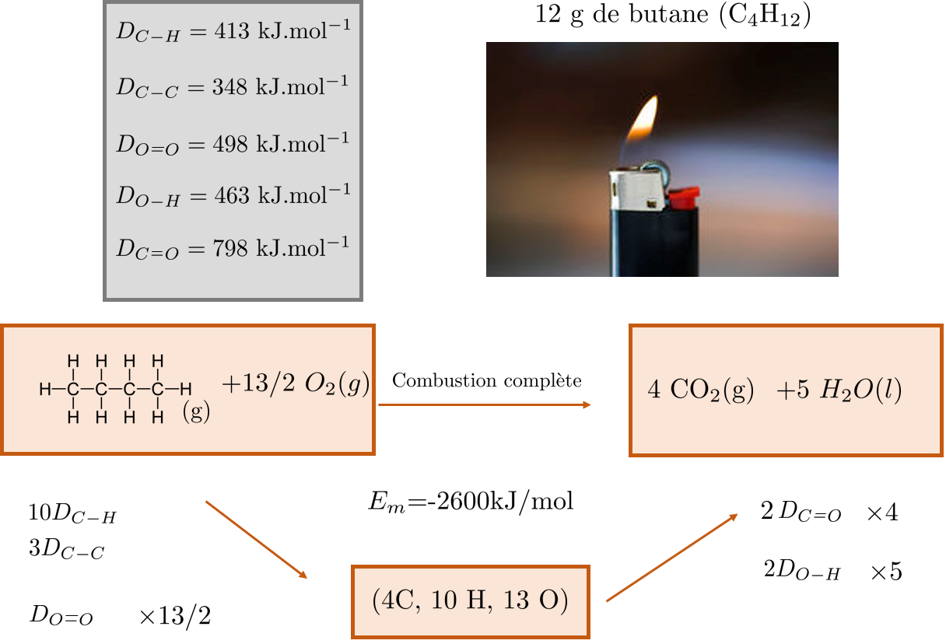
Approche microscopique de l’énergie chimique

Slide 7
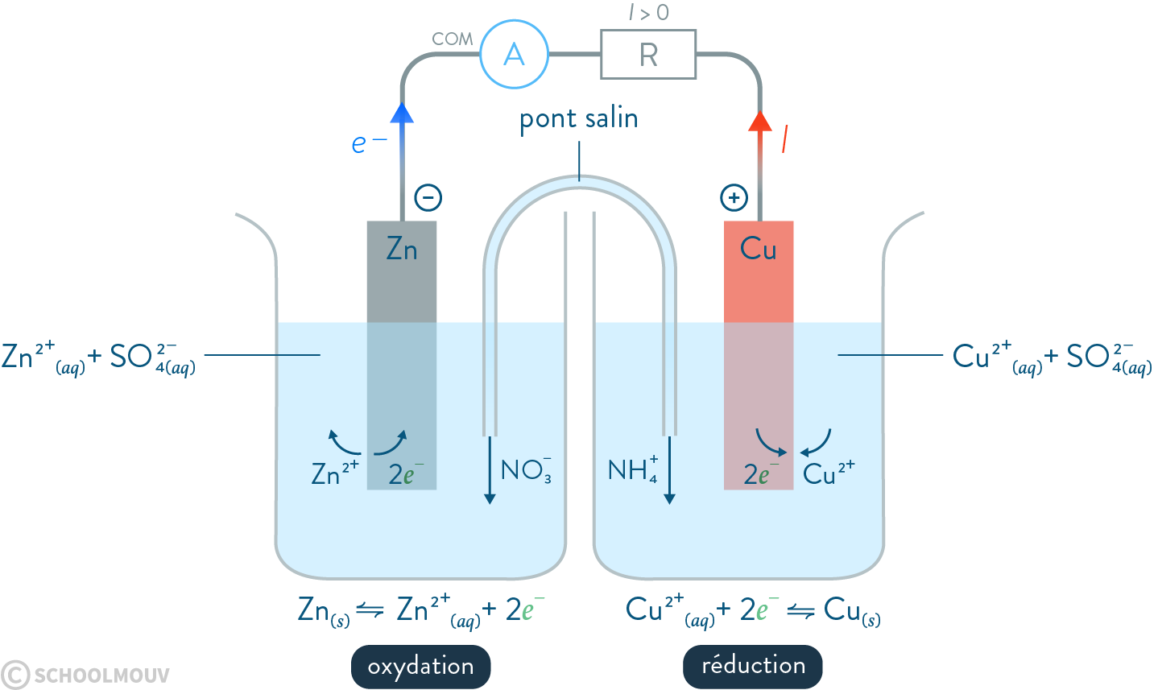
La pile Daniell

Slide 8
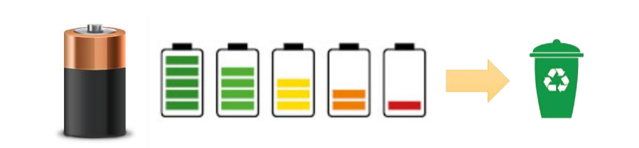
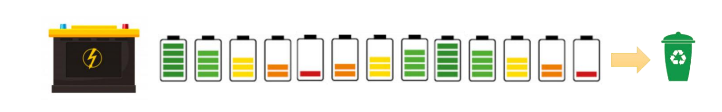

Slide 9
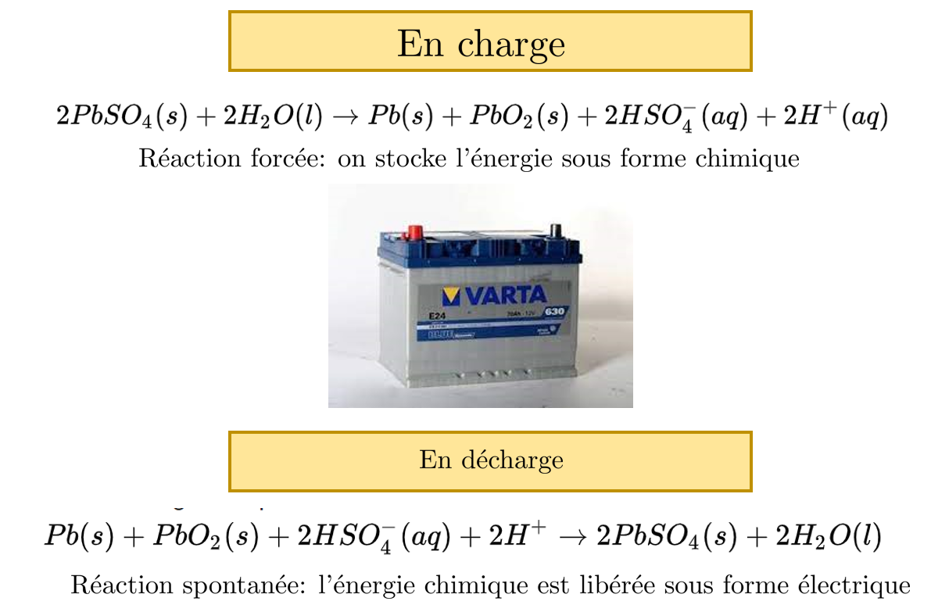

Slide 10
